Slide 1
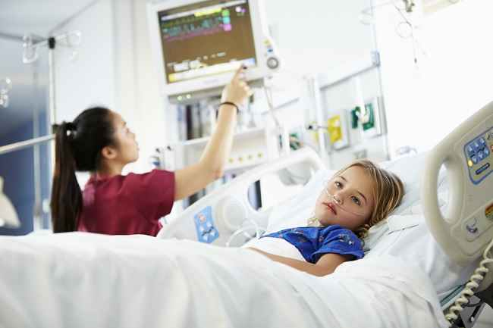
Konsep Rawat Intensif dan Tata Laksana Perawatan PICU
Oleh :
Winda Wahyuni

Slide 2





windawahyuni909@gmail.com
  Nama : Winda Wahyuni
  TTL : Palembang, 14 Desember 1987
  Instansi : RSUD Siti Fatimah Prov. Semsel
  Pengalaman Kerja :
  Maternity & Children Hospital , KSA (2009-2012)
  RS Muhamadiyah Palembang (2013-2017)
  RSUD Siti Fatimah Prov. Sumsel (2018-Sekarang)
081283054421

Slide 3

HASIL BELAJAR
Peserta mampu memahami konsep rawat intensif dan tata laksana perawatan PICU
APA YA !!!

Slide 4

POKOK BAHASAN
Karakteristik PICU
Pelayanan PICU
Struktur Organisasi, Tim dan Keluaran
Kriteria untuk dirawat di PICU

Slide 5

KARAKTERSTIK PICU
Ruang Intensif Anak, dari usia bayi 28 hari hingga remaja 18 tahun

Slide 6
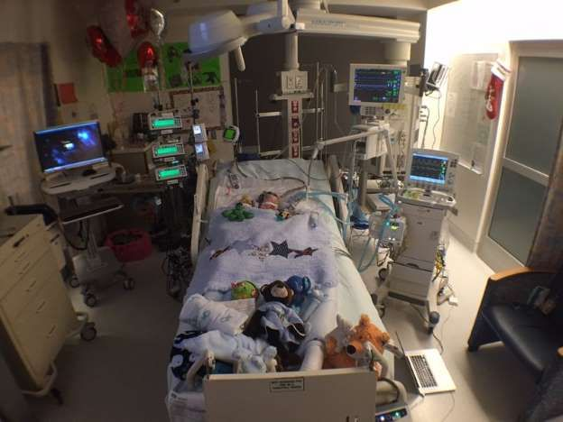

Slide 7
KLASIFIKASI PICU
TERSIER
3
Tiga Strata Pelayanan PICU
SEKUNDER
2
PRIMER
1

Slide 8
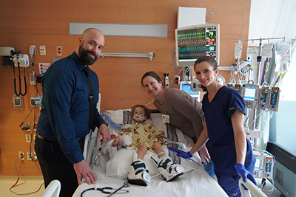
PELAYANAN PICU

Slide 9

RS Distrik Kecil (daerah)
TT : 4-6 TT
Pelayananan Jangka Pendek
Pengelolaan resusitatif segera untuk pasien gawat
Memberikan bantuan ventilasi kepada pasien setidaknya minimal 24-48 jam.
Ka. Instalasi : dokter anastesi atau dokter spesialis anak
Minimal 25 % Perawat memiliki Pelatihan PICU

Slide 10

PELAYANAN PICU SEKUNDER
RS lebih besar, TT 6-12
Jangka waktu tertentu
Penyakit kompleks
Ventilasi Mekanis dalam batas waktu tertentu
Pemeriksaan lengkap
Ka. Instalasi : Dokter Konsulen Spesialis Anak
Perawat 50 % Pelatihan PICU

Slide 11

PELAYANAN TERSIER
Rujukan tertinggi PICU
Fasilitas lengkap
Jangka waktu tidak terbatas
Perawatan yang kompleks, progresif, & membutuhkan pendekatan multidisiplin.
Ka. Instalasi : Dokter Konsulen Spesialis Anak Konsultan PICU
75% Perawat Pelatihan PICU

Slide 12
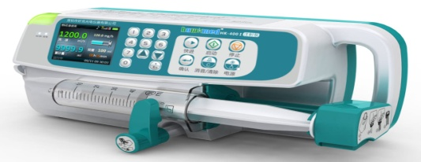
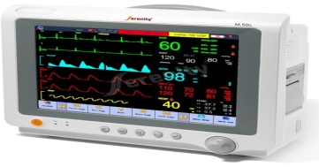
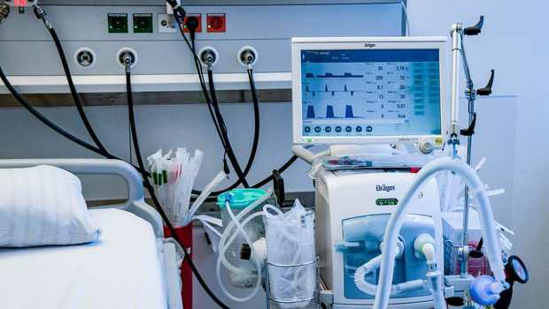
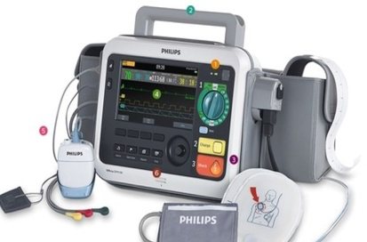
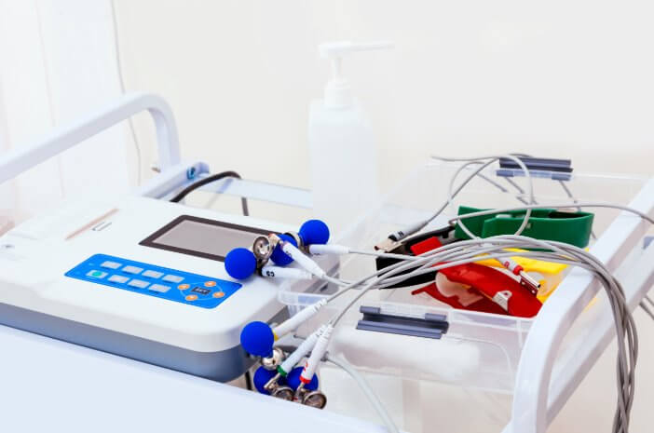
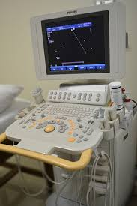
Perangkat medis yang ada di ruang PICU :
Infus pump & syringe pump
Patient Monitor
Ventilator Mekanik
Defibrilator
EKG
USG
ECHO

Slide 13

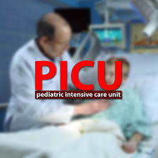


Slide 14

PICU adalah Ruang intensif anak, dari usia 28 hari hingga anak remaja berusia 18 tahun.
PICU terdiri dari 3 jenis pelayanan : Primer, Sekunder dan Tersier.

Slide 15


Slide 16


